Slide 1
Apport(s) des Travaux Universitaires dans le Processus d’Evolution du Système Comptable et Financier
R.ARFA

Slide 2
Plan
Introduction
Adaptation des programmes et modules selon le nouveau système comptable et financier
Contribution des enseignants (Articles et Ouvrages )
La recherche académique (Thèses et Journées d’étude )
Interrelation entre l’université , l’entreprise et le professionnel
Avant projet de loi d’orientation sur l’enseignement supérieur
Conclusion

Slide 3
Introduction
La normalisation comptable internationale s ’impose de plus en plus à l’ensemble des pays du monde dans le cadre de la mondialisation des échanges économiques
L’Algérie n’est pas en reste ,puisqu’elle fait partie de cet ensemble économique s’ouvrant au mode de fonctionnement d’une économie devant s’accommoder des conditions imposées aux entreprises en matière de normalisation comptable et de présentation des états financiers

Slide 4
Adaptation des programmes et modules de comptabilité spéciale approfondie et comptabilité analytique selon le nouveau système comptable et financier
Dans ce cadre , les universités ont fourni un effort considérable pour la révision des contenus des programmes concernant les matières de Comptabilité et Finances en les adaptant au nouveau référentiel comptable
Il est à signaler que la formation des enseignants au nouveau référentiel n’a pas été suffisante pour permettre une bonne maitrise de la philosophie du SCF

Slide 5
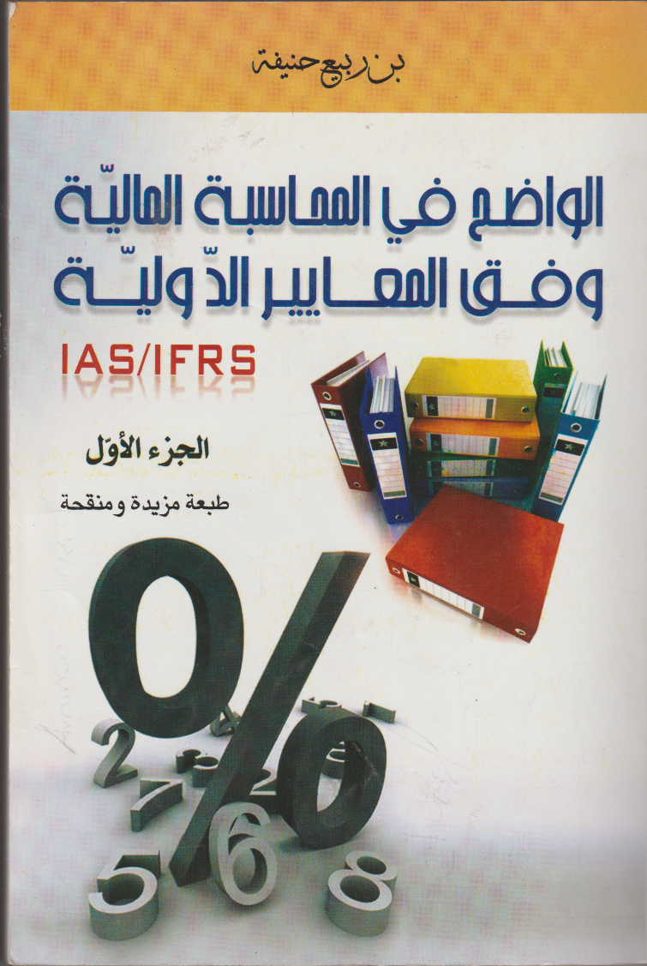
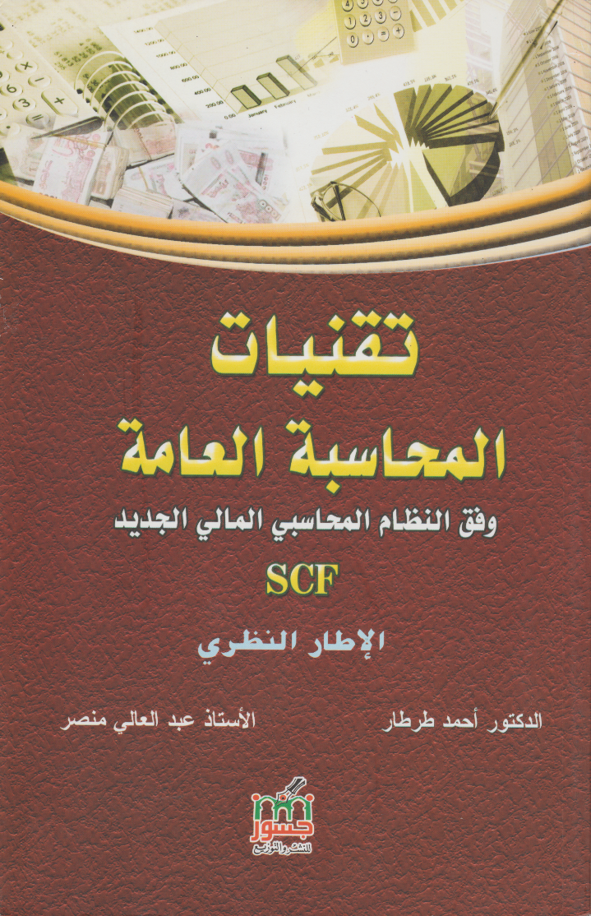
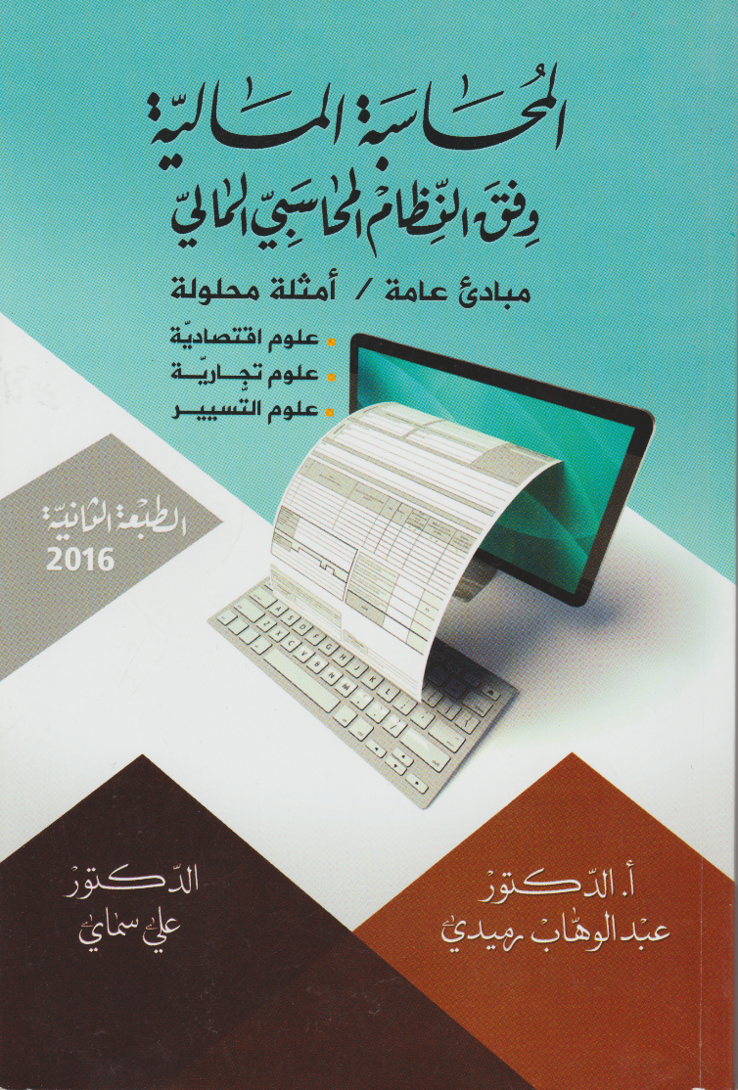
Contribution des enseignants (Articles et Ouvrages )

Slide 6
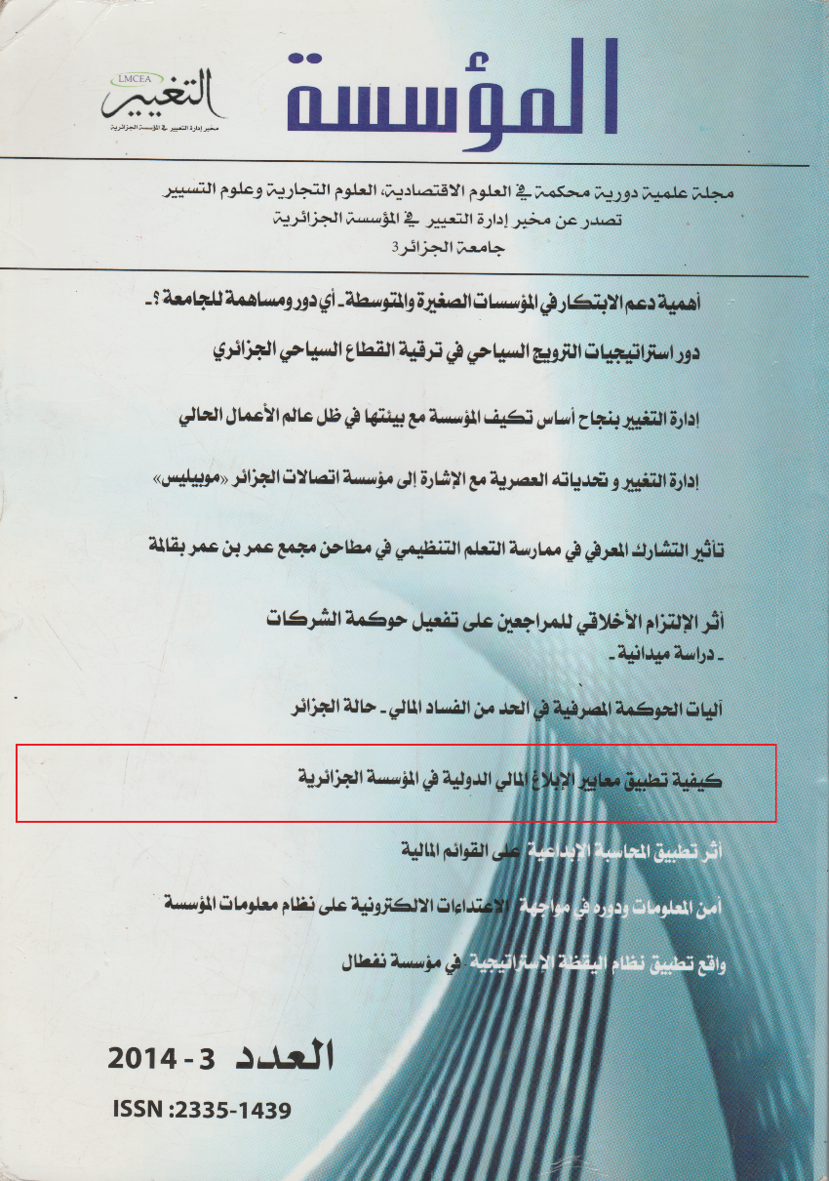
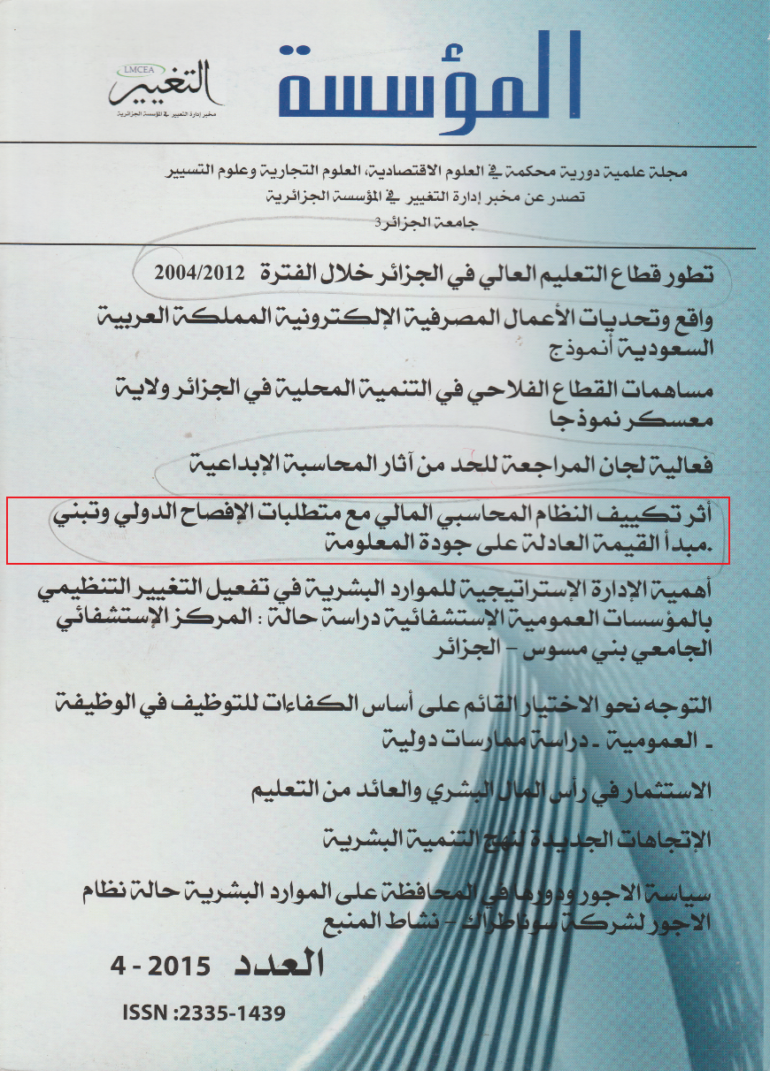
Contribution des enseignants (Articles et Ouvrages )

Slide 7
Contribution des enseignants (Ouvrages )

Slide 8
D’important travaux de recherche (magisters, Doctorats), traitant du SCF et d’audit comptable et financier ont été élaborés mais ne sont pas exploités pour répondre aux contraintes d’application et aux différences d’interprétation rencontrés dans l’application du SCF pourtant fort nombreuses en entreprise.
Ces travaux sont rarement consultés en tant que référence documentaire par les professionnels.
Dans le cadre de la préparation de leur mémoire de Master (Finances et Comptabilité) les étudiants sont invités à assister aux journées d’études qui sont organisées au sein de l’université et participer aux ateliers spécifiques .

Slide 9
La recherche académique (Thèses Doctorat et Magister)
Université | Thème | Auteur | Directeur de thèse | Année
Mouloud MAMMERI Tizi Ouzou | Traitement comptable des immobilisations de l'entreprise selon les nouvelles normes algériennes "scf" [ressource textuelle, sauf manuscrits] : Cas de SONATRACH | Zighem Hafida | Bouzar Chabha | 2012
Alger 3 | L'impact du Système Comptable et Financier (SCF) sur l'audit financier et comptable des entreprises )économiques (avec études de cas | Ait Bachir Ammar | Refaa Toufik
El Hadj Lakhdar de Batna 1 | Les normes internationales de comptabilité (IAS-IFRS) et leur application en Algérie -Cas du système comptable et financier algérien (SCF) | Khellaf lakhdar | Rahal, Ali | 2014
E.S.C Alger | Le projet du nouveau système comptable financier Algérien. | Mérouani, Samir | Berrag, Mohamed | 2007
Alger 3 | Analyse du changement de référentiel comptable au sein des organisations [ressource textuelle, sauf manuscrits] : cas du système comptable financier algérien | Fassekh amel | Benhalima Ammour | 2016

Slide 10
La recherche académique (Thèses Doctorat et Magister)
Université | Thème | Auteur | Directeur de thèse | Année
Mouloud MAMMERI Tizi Ouzou | Le passage du P.C.N. 1975 aux nouvelles normes comptables internationales IAS/IFRS en Algérie [ressource textuelle, sauf manuscrits] : le système comptable financier. | Hakimi, Samia | Tessa, Ahmed | 2011
Mustapha Stambouli Mascara | Les avantages du personnels selon le système comptable et financier et les normes IFRS : étude de cas sonatrach complexe AXE CUZ bettioua | Benzina, Mehdi |  | 2014
جامعة محمد خيضر بسكرة, | تكییف القوائم المالیة في المؤسسات الجزائریة وفق النظام المحاسبي المالي الجديد : دراسة حالة المطاحن الكبرى للجنوب – بسكرة-- | بن رحمون سليم | بن عيشي بشير | 2013
Saad Dahleb Blida | IAS/IFRS قياس بنود القوائم المالية وفق معايير المحاسبة الدولية [دراسة حالة : النظام المحاسبي المالي الجزائري SCF | قوادري، محمد | ناصر، مراد | 2010

Slide 11
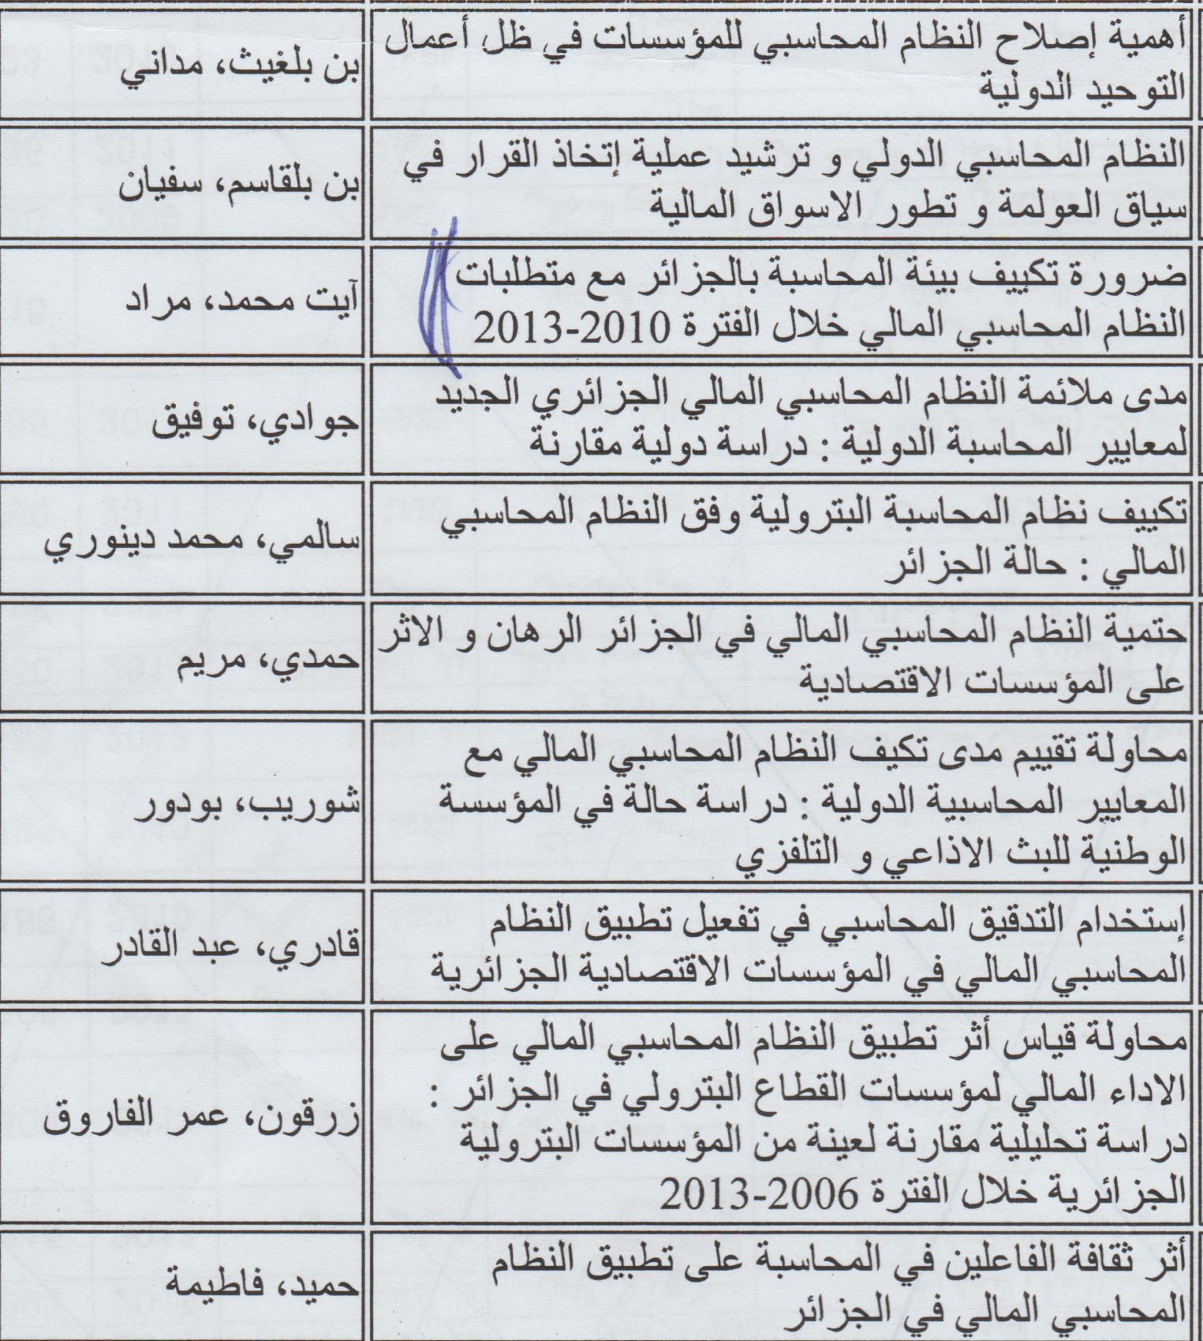
La recherche académique (Thèses Doctorat et Magister)

Slide 12
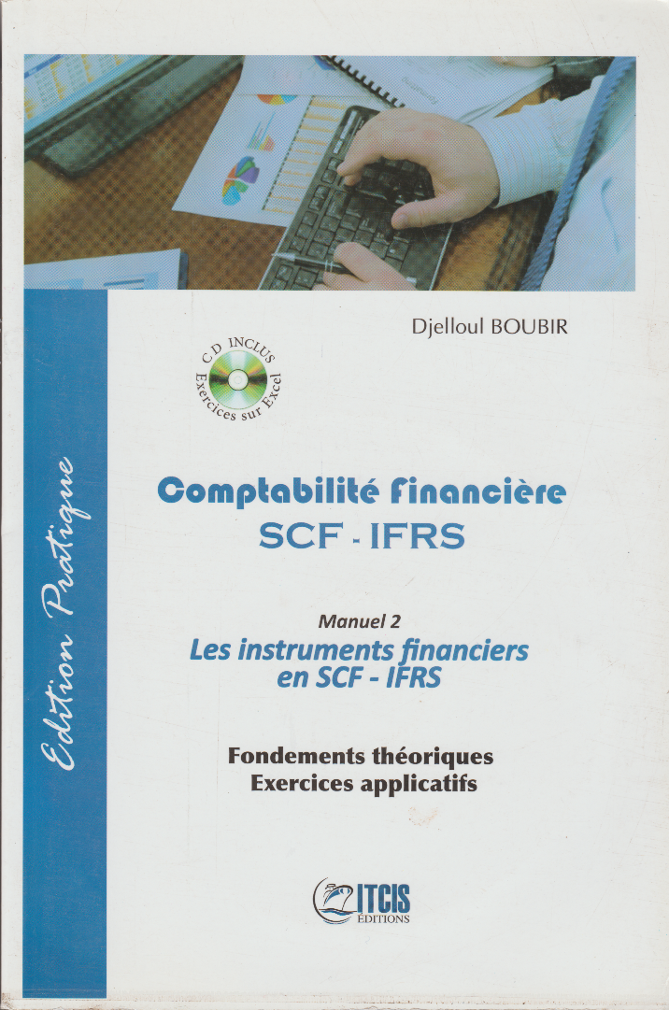
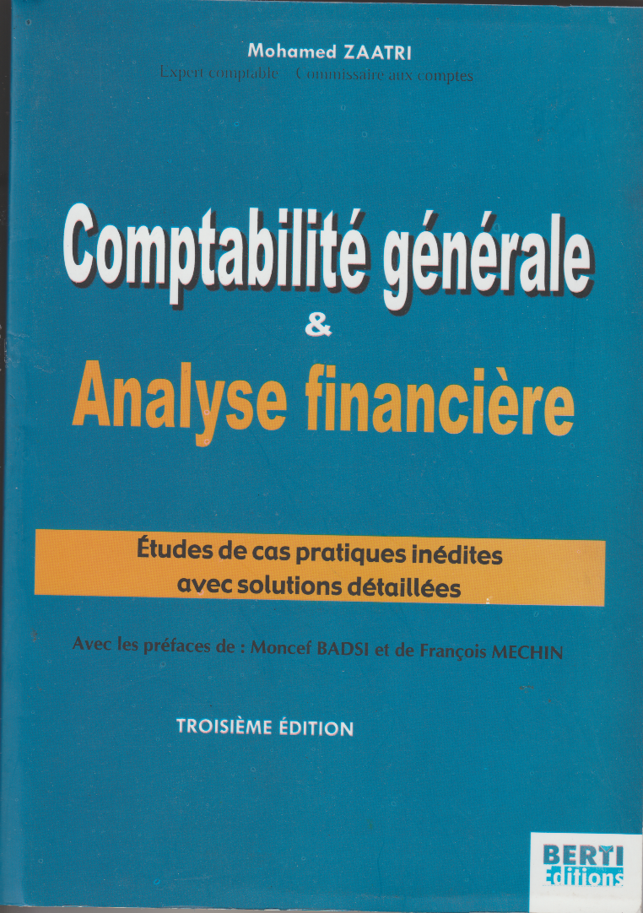

Slide 13
Interrelation entre l’université , l’entreprise et le professionnel
Entreprise
Université
Professionnel
A travers ce schéma nous constatons que l’université forme pour l’entreprise et le professionnel travaille pour l’entreprise
Il faut renforcer la relation entre l’université et le monde professionnel à fin de répondre harmonieusement aux attentes de l’entreprise

Slide 14
Avant projet de loi d’orientation sur l’enseignement supérieur
Il est à signaler qu’un avant projet de loi d’orientation sur l’enseignement supérieur est en gestation,
Cet avant projet vise à renforcer la relation entre l’université et l’entreprise par :
- Institution dans chaque établissement d’enseignement supérieur d’interfaces entre l’établissement et le milieu socio-économique (Bureau de Liaison Entreprise et Université « BLEU » , Maison de l’Entreprenariat , Centre de Carrières , l’Observatoire de l’Insertion Professionnels des Diplômés )

Slide 15
Partenariat entre l’université et le monde de l’entreprise L’existence d’un partenariat suppose des obligations à la charge de chacune des parties : Obligations de l’Université (1) et les obligations de l’Entreprise (2).
Obligations de l’Entreprise
Obligations de l’Université :
Organiser des stages pratiques,
Acquérir des qualifications professionnelles,
Préparer des travaux de Recherche en milieu professionnel
Adapter les Offres de formation appliquées aux besoins exprimés par les secteurs utilisateurs
Etablir des partenariats utiles avec les Entreprises Economiques
Assurer une formation continue pour le perfectionnement permanent et le recyclage des cadres et personnels de l’Entreprise
Participer à la définition des Offres de formation appliquées ou professionnalisantes
Accueillir dans leurs entreprises les étudiants à la recherche de stages pratiques ou de travaux de recherche en milieu professionnel pour la réalisation de leur rapport de stage, des mémoires de Master, et des thèses de Doctorat
Instituer un statut du Doctorat en milieu socioprofessionnel
Institution d’un comité de coordination intersectoriel pour établir un partenariat durable entre l’université et l’entreprise pour définir et proposer les voies et moyens de développer le rapprochement de l’Université au monde du travail et pallier à l’inemployabilité des Diplômés

